Slide 1
UNIVERSIDAD DE SAN BUENAVENTURA · TECNOLOGÍA EN DESARROLLO DE SOFTWARE
Elmercado10
Marketplace móvil de compra y venta con Firebase
Juan Esteban Olaya Muñoz
Nicolas Quiroz Gomez
Juan Sebastian Garzon Suarez
Docente: Jairo Armando Salcedo
Asignatura: Optativa 2
3 de noviembre de 2026
Notes:
Presentación del proyecto y del equipo.

Slide 2
CONTEXTO
Comprar y vender entre personas, sin orden
Canales dispersos
Sin control de inventario
Sin reputación
Publicaciones sueltas, mensajería informal y acuerdos verbales: nada queda registrado de forma ordenada.
Nadie sabe si el producto sigue disponible cuando alguien decide comprarlo.
No hay una forma estructurada de valorar productos ni a quien los vende.
Qué significa: Elmercado10 junta catálogo, carrito, pedido, chat y calificación en un solo flujo.
Elmercado10 · Optativa 2 · Universidad de San Buenaventura
2
Notes:
La compra entre particulares suele hacerse por canales dispersos. Eso impide controlar el inventario, dejar registro de las operaciones y valorar a quien vende. Elmercado10 reúne todo el recorrido en una sola aplicación.

Slide 3
OBJETIVOS
Qué se quiso lograr
Objetivo general
▪ Registro y acceso con dos roles
▪ Publicación de productos con fotografía
▪ Catálogo con filtros y orden
▪ Pedidos con inventario y precio atómicos
▪ Seguimiento del estado del pedido
▪ Chat y calificaciones
▪ Reglas de seguridad documentadas
Desarrollar una aplicación Android de marketplace para publicar, descubrir, comprar y valorar productos, con datos seguros en Firebase.
Elmercado10 · Optativa 2 · Universidad de San Buenaventura
3
Notes:
El objetivo general es una aplicación de marketplace funcional y segura. Los objetivos específicos recorren las capacidades del sistema, desde la autenticación hasta la seguridad de los datos.

Slide 4
ALCANCE
Lo que incluye y lo que queda fuera
Incluye
Fuera de esta versión
Registro, acceso y perfil
Catálogo, filtros y detalle
Productos del vendedor con imagen
Carrito y pedido transaccional
Estados del pedido
Chat y calificaciones
Pasarela de pagos
Direcciones y logística de envío
Notificaciones push (FCM)
Recuperación de contraseña
Favoritos
Panel de administración
Elmercado10 · Optativa 2 · Universidad de San Buenaventura
4
Notes:
Conviene ser claro sobre el alcance. La versión actual cubre el recorrido completo de compra y venta, pero no incluye pagos, envíos ni notificaciones push con servidor.

Slide 5
USUARIOS
Dos roles con capacidades distintas
Comprador
Vendedor
Explora, filtra, agrega al carrito, confirma pedidos, chatea con el vendedor y califica.
Publica, edita y elimina productos; cambia el estado de los pedidos y responde chats.
Barra inferior. Comprador: Inicio · Catálogo · Carrito · Pedidos · Chats · Perfil Vendedor: Inicio · Mis Productos · Pedidos · Chats · Perfil
Elmercado10 · Optativa 2 · Universidad de San Buenaventura
5
Notes:
El rol se elige al registrarse. El comprador explora y adquiere; el vendedor publica y atiende pedidos. La interfaz ofrece una barra de navegación diferente para cada uno.

Slide 6
FUNCIONALIDADES
Seis módulos que cubren el recorrido completo
Autenticación
Catálogo
Vendedor
Registro, acceso, sesión y perfil.
Categorías, filtros, orden y detalle.
Alta, edición y baja con cámara o galería.
Pedidos
Mensajería
Calificaciones
Carrito, confirmación y estados.
Chat en tiempo real por producto.
1 a 5 estrellas con promedio.
Qué significa: 28 requisitos funcionales: 23 implementados, 4 parciales y 1 pendiente (recuperar contraseña).
Elmercado10 · Optativa 2 · Universidad de San Buenaventura
6
Notes:
Cada módulo corresponde a un grupo de requisitos del SRS. En total son 28 requisitos funcionales: 23 implementados, 4 parciales y 1 pendiente.

Slide 7
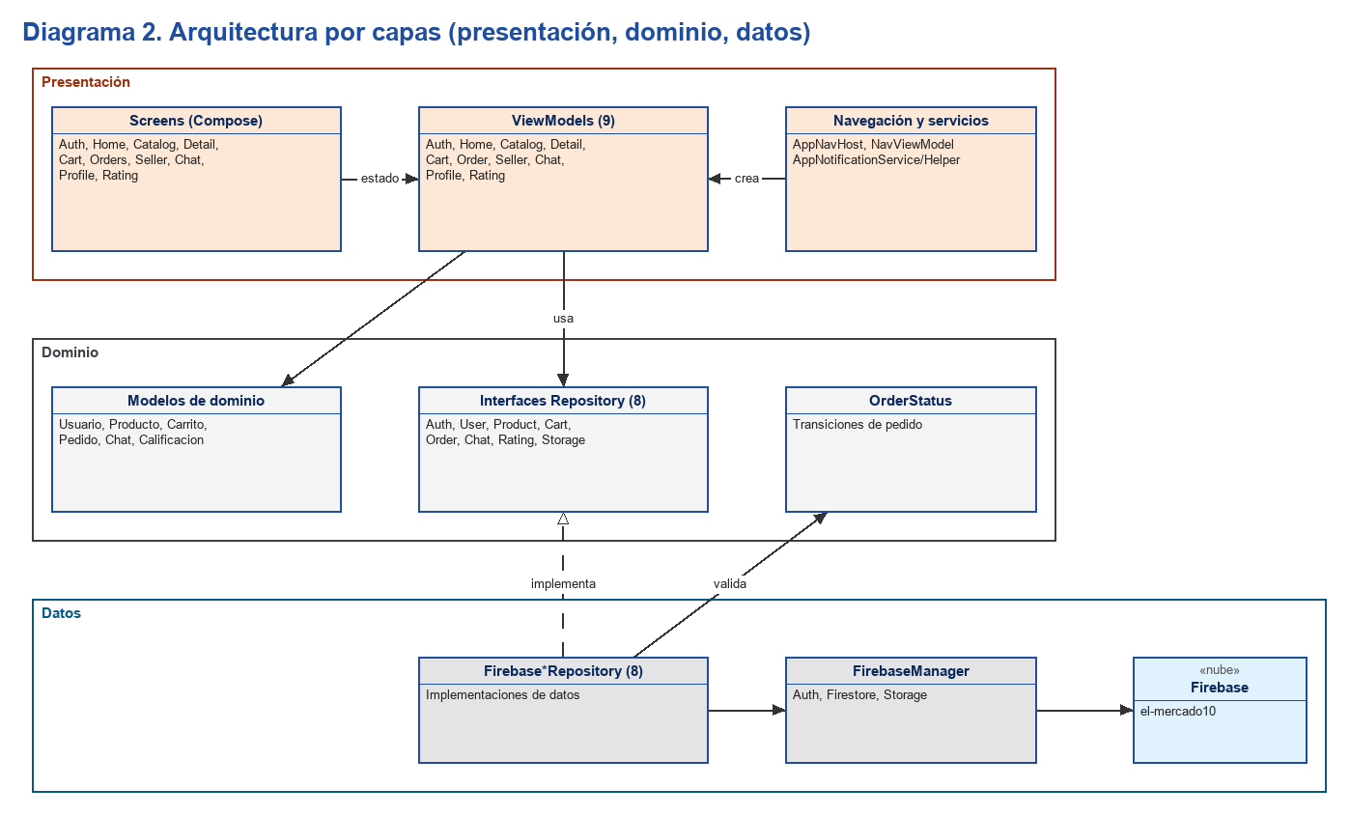
ARQUITECTURA
Tres capas, sin servidor propio
Presentación
Compose, 9 ViewModels y navegación.
Dominio y datos
Modelos, 8 interfaces y 8 repositorios sobre Firebase.
Elmercado10 · Optativa 2 · Universidad de San Buenaventura
7
Notes:
La aplicación sigue una arquitectura por capas: pantallas y ViewModels en presentación, modelos e interfaces en dominio, y repositorios de Firebase en datos. No hay servidor propio, así que la seguridad recae en las reglas de Firebase.

Slide 8
TECNOLOGÍAS
Kotlin, Compose y Firebase
Kotlin
Jetpack Compose
Navigation Compose
ViewModel
Lenguaje
Interfaz Material 3
Rutas
Estado de pantalla
Firebase Auth
Cloud Firestore
Cloud Storage
CameraX + Coil
Cuentas
Datos en tiempo real
Imágenes
Cámara e imágenes
Qué significa: Android 7.0 (API 24) o superior, compilado contra API 36 con Gradle 9.3.1.
Elmercado10 · Optativa 2 · Universidad de San Buenaventura
8
Notes:
Stack nativo de Android con Kotlin y Jetpack Compose, apoyado en Firebase para autenticación, datos e imágenes.

Slide 9
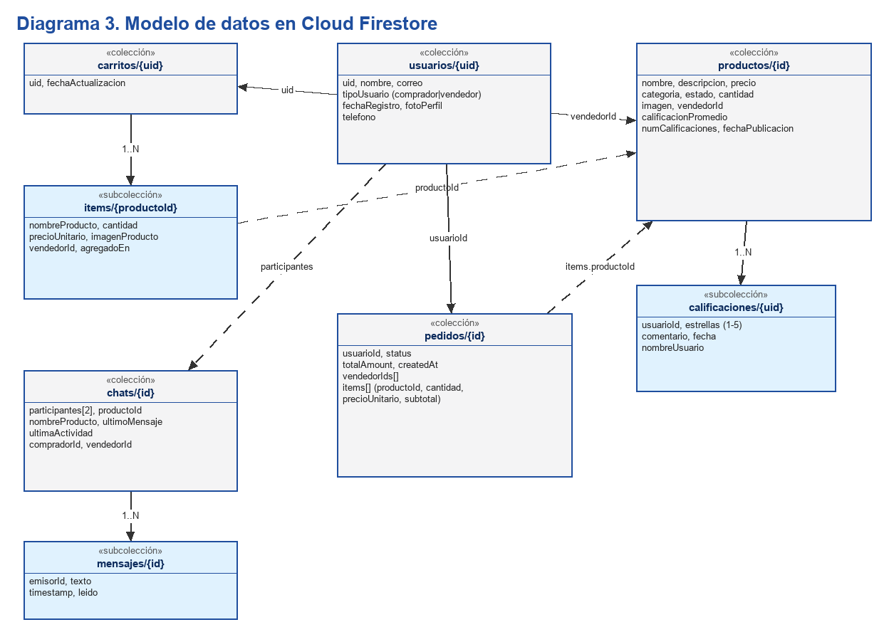
BASE DE DATOS
Ocho colecciones en Cloud Firestore
Claves del diseño
Pedidos: ítems incrustados y vendedorIds.
Calificaciones: subcolección del producto.
Carrito: subcolección de ítems.
Chats: dos participantes por producto.
Elmercado10 · Optativa 2 · Universidad de San Buenaventura
9
Notes:
Los datos se organizan en colecciones y subcolecciones. Los pedidos guardan sus ítems incrustados y una lista de vendedores para que cada uno pueda consultarlos.

Slide 10
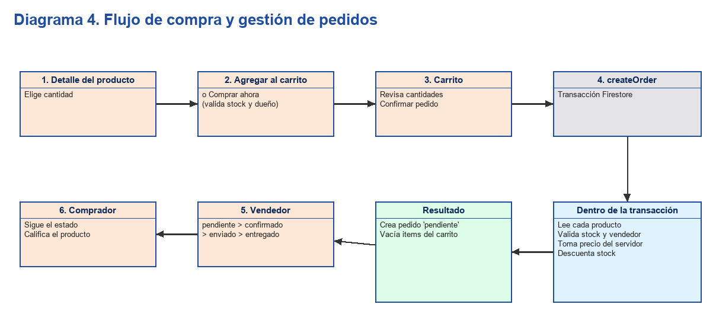
FLUJO PRINCIPAL
Del detalle al pedido, en una transacción
Qué significa: El precio y el vendedor se leen del producto guardado, no del dispositivo: un cliente alterado no puede abaratar un pedido.
Elmercado10 · Optativa 2 · Universidad de San Buenaventura
10
Notes:
Al confirmar un pedido, una transacción de Firestore lee cada producto, valida existencias, toma el precio del servidor, descuenta el inventario, crea el pedido y vacía el carrito. Si algo falla, no se modifica ningún dato.

Slide 11
SEGURIDAD
Las reglas del servidor son la última defensa
Pedidos
Productos
Chats
Solo el vendedor cambia el estado, con transiciones válidas.
El comprador solo puede reducir existencias.
Participantes fijos; mensajes solo marcables como leídos.
Calificaciones
Storage
Una por usuario, de 1 a 5 y nunca sobre un producto propio.
Solo el dueño escribe en su carpeta de imágenes.
Pendiente: desplegar las reglas y validarlas con el emulador de Firestore.
Elmercado10 · Optativa 2 · Universidad de San Buenaventura
11
Notes:
Como no hay servidor propio, las reglas de Firestore y Storage autorizan cada operación. Se endurecieron las reglas de pedidos, productos, calificaciones y chats. Importante: están en el repositorio, pero todavía no se han desplegado ni probado con el emulador.

Slide 12
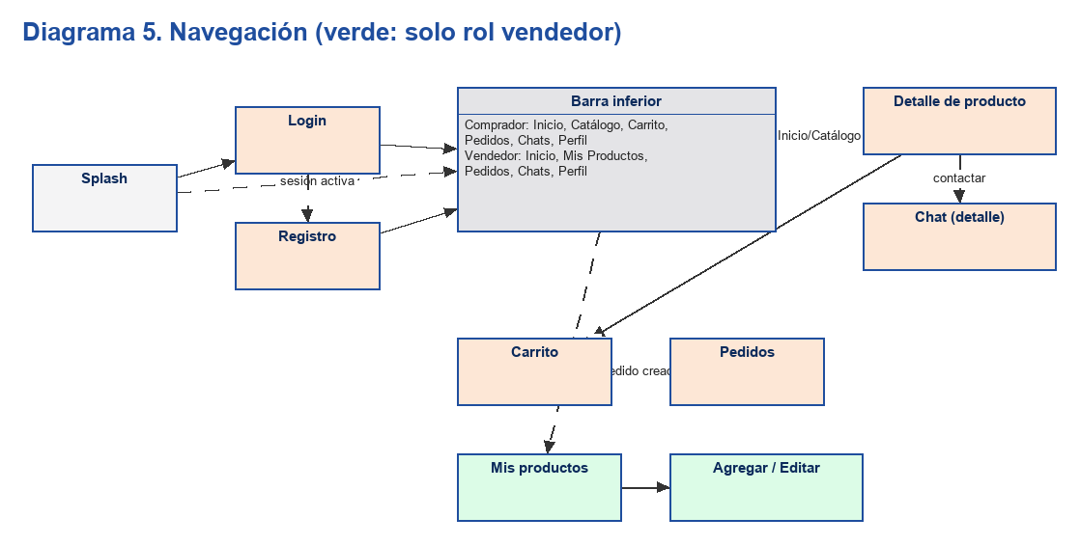
EXPERIENCIA DE USUARIO
Navegación pensada por rol
Qué significa: La interfaz sigue Material 3 y muestra solo lo que cada rol puede usar.
Elmercado10 · Optativa 2 · Universidad de San Buenaventura
12
Notes:
Después del arranque, la barra inferior cambia según el rol. El vendedor ve Mis Productos en lugar de Catálogo y Carrito.

Slide 13
AUDITORÍA
43 hallazgos revisados, 13 ya atendidos
10
3
30
Corregidos y compilados
Corregidos en reglas, sin desplegar
Pendientes, priorizados
▪ Corregidos: precio tomado del cliente, estados de pedido sin validar, fugas de listeners, compra con cantidad errónea.
▪ Ejemplo pendiente: notificaciones sin FCM (P1) y falta de estados de carga y error.
Elmercado10 · Optativa 2 · Universidad de San Buenaventura
13
Notes:
La revisión estática del código produjo 43 hallazgos. Diez están corregidos y compilados; tres están corregidos en las reglas, pendientes de despliegue; treinta siguen pendientes y están priorizados.

Slide 14
PRUEBAS
Lo que se verificó y lo que no
Verificado
Pendiente
Compilación de depuración correcta
10 de 10 pruebas unitarias superadas
7 pruebas nuevas de OrderStatus
Pruebas de reglas con emulador
Compra y chat con dos cuentas
Capturas en dispositivo
Qué significa: Solo se declara probado lo que tiene una prueba ejecutada; el resto figura como pendiente en el SRS.
Elmercado10 · Optativa 2 · Universidad de San Buenaventura
14
Notes:
Se compiló la aplicación y se ejecutaron 10 pruebas unitarias sin fallos; siete son nuevas y cubren las transiciones de estado del pedido. No hay todavía pruebas con emulador de Firebase ni sobre dispositivo, y no se obtuvieron capturas de ejecución porque el emulador de Android no está disponible en este equipo.

Slide 15
LIMITACIONES
Lo que todavía no hace bien
▪ Reglas de seguridad sin desplegar ni validar con emulador.
▪ Notificaciones solo con la aplicación activa; falta FCM.
▪ Cancelar un pedido no repone las existencias.
▪ Cualquier usuario puede calificar, aunque no haya comprado.
▪ Estados de carga y error incompletos; los errores aparecen como listas vacías.
▪ Correo y teléfono de los perfiles legibles por usuarios autenticados.
Elmercado10 · Optativa 2 · Universidad de San Buenaventura
15
Notes:
Estas son las limitaciones más relevantes, todas documentadas en el SRS con su prioridad.

Slide 16
TRABAJO FUTURO
Siguientes pasos, por prioridad
Alta
Media
Baja
Desplegar y probar reglas
Notificaciones FCM
Estados de carga y error
Reponer stock al cancelar
Calificar solo tras recibir
Recuperar contraseña
Búsqueda por texto
Favoritos
Direcciones de envío
Pasarela de pago
Elmercado10 · Optativa 2 · Universidad de San Buenaventura
16
Notes:
Primero asegurar el backend y las notificaciones; después mejorar la experiencia y ampliar el producto.

Slide 17
CONCLUSIONES
Un marketplace funcional con deuda de seguridad documentada
▪ El recorrido de compra y venta está implementado de extremo a extremo.
▪ Los pedidos protegen inventario y precio mediante transacciones.
▪ La auditoría corrigió los fallos de mayor impacto y priorizó el resto.
▪ La verificación es parcial: queda por probar el backend con emulador y dispositivo.
Elmercado10 · Optativa 2 · Universidad de San Buenaventura
17
Notes:
El proyecto entrega el recorrido completo de compra y venta sobre Firebase. La auditoría permitió corregir los fallos más graves de lógica y ciclo de vida, y deja explícito qué falta verificar.

Slide 18
Gracias
Elmercado10 · ¿Preguntas?
Juan Esteban Olaya Muñoz
Nicolas Quiroz Gomez
Juan Sebastian Garzon Suarez
Notes:
Agradecimiento y preguntas.

